Slide 1
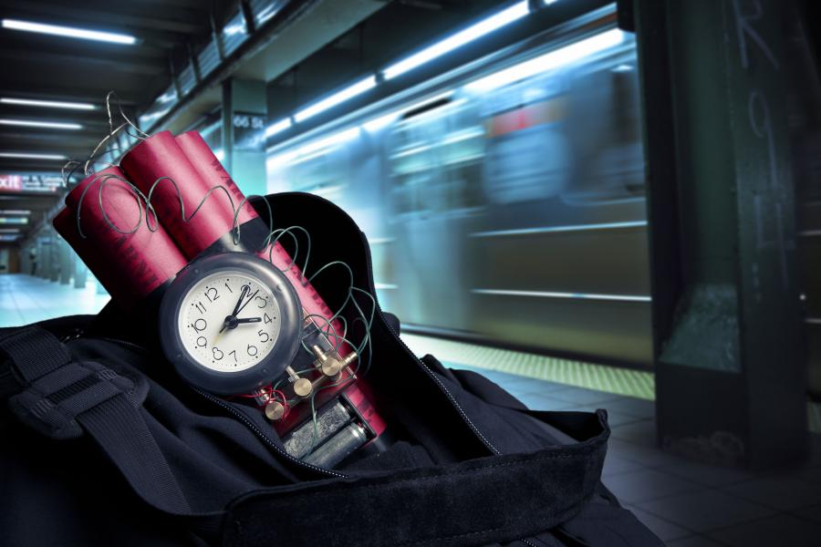
REALNE ZAGROŻENIA WSPÓŁCZESNYM TERRORYZMEM - SPOSOBY REAGOWANIA

Slide 2
19.07.2014r. Sopot
32letni mężczyzna Michał L. wjechał w tłum ludzi na sopockim molo i ranił 23 osoby. Jak uznali biegli, sprawca w momencie zdarzenia był niepoczytalny. Trafił na przymusowe leczenie do szpitala psychiatrycznego.

Slide 3
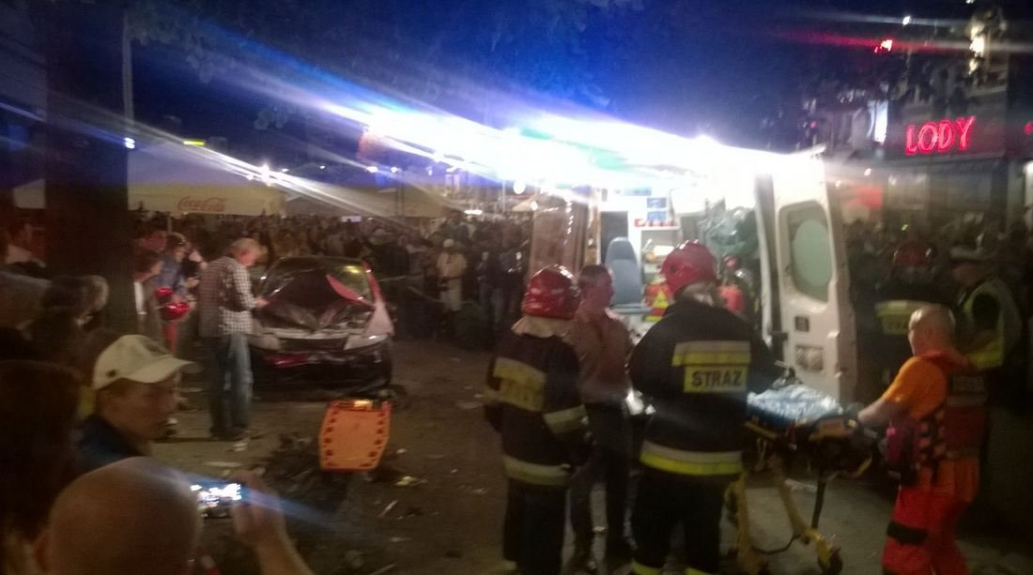
19.07.2014r. Sopot

Slide 4
19.05.2016r. Wrocław
Student III roku inżynierii materiałowej Wydziału Chemicznego Politechniki Wrocławskiej pozostawił w autobusie wrocławskiej komunikacji miejskiej pozostawił reklamówkę, w której znajdował się improwizowany ładunek wybuchowy jego produkcji. Torbę położył na podłodze tuż obok wózka, w którym siedział 3-letni chłopiec. W pobliżu była 9-miesięczna dziewczynka. W chwili gdy opuszczał autobus w środku znajdowało się co najmniej 41 osób.
Po zaalarmowaniu przez jedną z pasażerek, bombę z autobusu wyniósł kierowca po zatrzymaniu na przystanku. Chwilę później nastąpiła eksplozja, która raniła starszą kobietę przechodzącą obok.

Slide 5
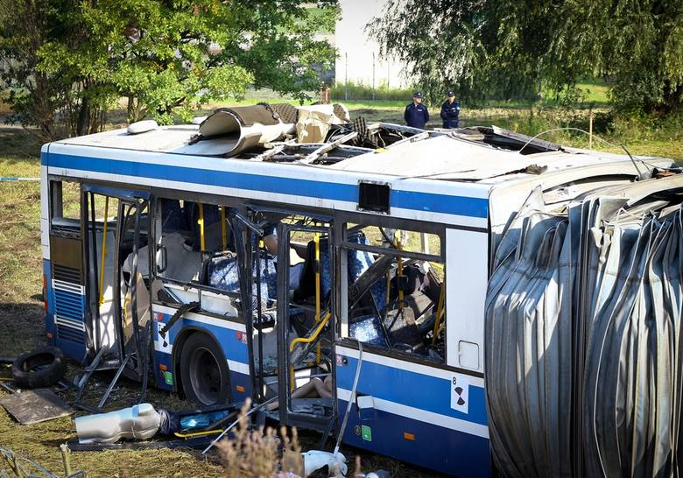
19.05.2016r. Wrocław

Slide 6
20.10.2017r. Stalowa Wola
27-latek Konrad K. biegając główną aleją w centrum handlowym w Stalowej Woli z bagnetami wojskowymi w rękach, zabiła 51-letnią kobietę a dziewięć innych osób ranił.
Relacja jednej z ekspedientek CH dla reporterki „Uwagi” – „…noże były duże, uniesione do góry i on po prostu biegł. Wydawało mi się, że to jest jakaś dziecinna zagrywka, że zbliża się Halloween...”

Slide 7
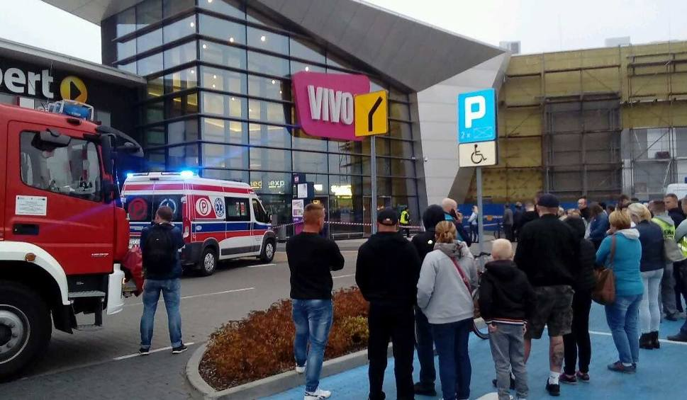
20.10.2017r. Stalowa Wola

Slide 8
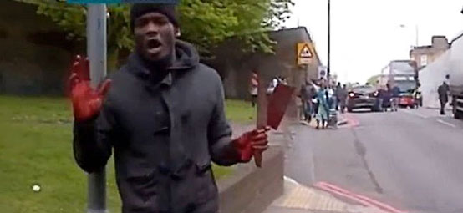
SAMOTNY WILK
- AKTYWNY STRZELEC, AKTYWNY ZABÓJCA, SOLO TERRORYSTA, CZARNY ANIOŁ - osoba najczęściej niestabilna psychicznie (często indoktrynowana religijnie, politycznie) niestabilna emocjonalnie, sympatyzująca z ugrupowaniem terrorystycznym. Usiłuje zabić jak największą liczbę osób w mocno zaludnionych miejscach i obiektach (np. szkoły, zakłady pracy, centra handlowe, lotniska itp.) w jak najkrótszym czasie, używając broni palnej, materiałów wybuchowych, noża, pojazdów mechanicznych itp. Swoim działaniem, na które się decyduje, chce pokazać swój bunt, zemstę, niezadowolenie.

Slide 9
Dlaczego wzrasta liczba ataków „samotnych wilków” ?
Duże zamachy:
długi czas przygotowania;
więcej osób biorących udział w przygotowaniu to większe prawdopodobieństwo wykrycia przez służby;
Trudność w pozyskaniu środków potrzebnych do masowego zamach (np. materiały wybuchowe);
Atak „samotnego wilka”:
doraźne przygotowanie;
trudność w wykryciu;
łatwość pozyskania broni;
W większości ostatnich ataków w Europie zamachowcy działali w pojedynkę. Nie należeli do struktur Państwa Islamskiego, nie byli bojownikami, którzy zostali przeszkoleni i wysłani do Europy. Jak mówią byli funkcjonariusze służb specjalnych – to terroryści z przypadku. Równocześnie służby podkreślają, że osoby przeprowadzające ostatnie ataki to tzw. samotne wilki i są one dużo większym zagrożeniem, niż zorganizowane grupy terrorystyczne – nie da się namierzyć, rozpracować i zatrzymać tak jak dużych organizacji – wypowiedź dla TVP Info.

Slide 10
ZAPOBIEGAJ
1. Nie bądź obojętny na:
zmiany w zachowaniu osób w Twoim otoczeniu;
zmiany zainteresowań osób w Twoim otoczeniu (broń, materiały wybuchowe, ataki terrorystyczne, sympatyzowanie z ugrupowaniami terrorystycznymi itp.);
wypowiadanie pogróżek w stosunku do osób, instytucji itp.;
zmiany stanu psychicznego (np. depresje);
2. Zwróć uwagę na:
osoby ubrane niestosownie do pogody;
nietypowe przedmioty wystające spod ubrania lub jawnie przenoszone;
3. Nie udawaj, że nie widzisz.
4. Nie ignoruj – „nie mój problem”.
5. Przekaż informację ochronie obiektu, służbom państwowym oraz informuj innych.

Slide 11
ZAPOBIEGAJ
Staraj się zawsze być zorientowanym gdzie znajdują się wyjścia z budynków, drogi ewakuacyjne (obserwuj oznakowania na ścianach);
W centrach handlowych, na lotniskach, dworcach, szkołach, uczelniach itp. słuchaj komunikatów podawanych przez megafony (radiowęzeł);
Nie ignoruj informacji przekazywanych przez innych.
Na deptakach, promenadach, ulicach obserwuj otoczenie.
Zwracaj uwagę na nietypowe zachowanie osób w bliższym i dalszym otoczeniu.
Pamiętaj uciekając w sytuacji zagrożenia „samotnym wilkiem” w pojeździe:
weź pod uwagę wielkość pojazdu;
szerokość ulic, kąt pod jakim odchodzą w stosunku do kierunku nadjeżdżającego zagrożenia;
możliwość ukrycia się w najbliższym budynku lub przejście na jego tyły.

Slide 12
REAGOWANIE
Uciekaj! (RUN)
Schowaj się! (HIDE)
walCZ! (FIGHT)

Slide 13
UCIEKAJ
IDENTYFIKACJA ZAGROŻENIA! - spróbuj ustalić skąd padają strzały ale nie wychylaj się (nie rób zdjęć, nie nagrywaj filmów);
jeśli ustaliłeś kierunek zagrożenia i masz taką możliwość to uciekaj zwiększając dystans od napastników, wcześniej wycisz telefon i pozbądź się jaskrawej garderoby;
biegnij zygzakiem, pochylony wykorzystując zasłony typu słupy, automaty z napojami, ściany, koła samochodów itp.
pamiętaj !!! pocisków nie zatrzymają standardowe drzwi, stół, krzesło, krzak;
poddanie się w postaci podniesienia rąk nie powstrzymają napastników (terrorystów) od oddania strzałów;
uciekając informuj innych o zagrożeniu (w bezpiecznym miejscu powiadom Policję, 112);

Slide 14
SCHOWAJ SIĘ
jeśli nie masz szans na ucieczkę schowaj się (schowajcie);
wybierz miejsce trudnodostępne, najlepiej takie, które można zamknąć na klucz od środka, napastnik (terrorysta) wyszukuje łatwo dostępnych celów;
alternatywą może być miejsce nietypowe tj. kosz na śmieci, lodówka itp.;
nie powinno to być pomieszczenie typu kabina w toalecie;
zamknij drzwi na klucz, jeśli czas i okoliczności pozwolą dodatkowo zabarykaduj drzwi np. biurkiem, szafą itp.
ukryj się schodząc ze „światła drzwi i okien”;
czekaj na rozwiązanie sytuacji przez Policję (służby porządkowe);
nie otwieraj drzwi i nie opuszczaj schronienia do chwili upewnienia się w 100%, że sytuacja została rozwiązana pomyślnie przez Policję (spróbuj skontaktować się ze służbami np. telefonicznie);

Slide 15
WALCZ
jeśli powyższe czynności są niewykonalne w ostateczności podejmij walkę;
atakuj oczy, szyję;
rozważ możliwość wykorzystania rzeczy znajdujących się w pobliżu;
jeśli nie jesteś w stanie podjąć walki, błagaj o litość;

Slide 16
SYTUACJA ZAKŁADNICZA – FAZA I „UPROWADZENIE”
Faza „uprowadzenia” jest momentem znacznego stresu dla porywaczy jak i potencjalnych przyszłych zakładników. Priorytetem napastników (terrorystów) w tej fazie jest troska o ich własne bezpieczeństwo jednak w sytuacji zagrożenia nie zawahają się zabić zakładnika. W chwili zamieszania związanego z fazą pojmania może pojawić się szansa ucieczki. Jeśli ma być wykorzystana to ucieczka musi się odbyć szybko i zdecydowanie.

Slide 17
SYTUACJA ZAKŁADNICZA – FAZA I „UPROWADZENIE”
postaraj się zachować względny spokój;
nie zwracaj uwagi porywaczy (terrorystów) swoim zachowaniem, nie zadawaj pytań, nie patrz w oczy terrorystom;
usuń (w miarę możliwości) oznaki władzy, dokumenty świadczące o tym;
dyskretnie pozbądź się części garderoby świadczące o wysokim statusie społecznym lub bardzo wyróżniające się;
na żądanie terrorystów oddaj im przedmioty osobiste;
pytaj o pozwolenie (wstania, wyjścia do toalety itp.);

Slide 18
SYTUACJA ZAKŁADNICZA – FAZA II„UWIĘZIENIE”
Strach i niepewność, co może się wydarzyć w najbliższej przyszłości, to stan, jednocześnie najtrudniejsza rzecz z którą musi sobie poradzić zakładnik (ofiara porwania);
pamiętaj, że szanse na przeżycie, wyjście z opresji cało i zdrowo są duże, jednak musisz przygotować się na trudne przeżycia;
zachowaj spokój, przygotuj się psychicznie na dłuższe przetrzymywanie, postaraj się rozwinąć u siebie potrzebę przetrwania;
wykaż chęć współpracy z napastnikami;
w sytuacji próby poniżania, pamiętaj, że Jesteś wartościowym człowiekiem;
unikaj rozmów związanych z religią i polityką;
spróbuj nawiązać więź z porywaczami (w miarę możliwości), pokaż, że jesteś człowiekiem a nie tylko przedmiotem przetargu; tematami neutralnymi są: rodzina, sport, różne pasje;
nie krytykuj porywaczy i ich „sprawy”;
zapamiętaj szczegóły dotyczące porywaczy i otoczenia - może to pomóc służbom w uwolnieniu pozostałych zakładników oraz identyfikację porywaczy;
pamiętaj, że Państwo robi wszystko żeby Cię uwolnić;

Slide 19
SYTUACJA ZAKŁADNICZA – FAZA III „ODBICIE”
Staraj się uspokoić, akcja zawsze wywołuje zamieszanie i panikę, ludzie są w szoku:
nie uciekaj, połóż się na podłodze i spróbuj znaleźć jakąś osłonę, trzymaj ręce na głowie do końca operacji,
słuchaj poleceń grupy antyterrorystycznej,
nie trzyj oczu w wypadku użycia gazów łzawiących,
w razie strzelaniny połóż się na ziemi lub schowaj się za zasłony typu słupy, automaty z napojami, ściany, koła samochodów itp.
nie uciekaj z obiektu, dopóki nie zostanie wydany rozkaz wyjścia - możesz zostać wzięty za terrorystę,
w chwili wyzwolenia wychodź jak najszybciej, nie zatrzymuj się dla zabrania rzeczy osobistych, zawsze istnieje ryzyko wybuchu lub pożaru,
spróbuj się zidentyfikować (przedstawić), bądź jednak przygotowany na ostre traktowanie ze strony ekipy ratunkowej - dopóki nie zostaniesz formalnie zidentyfikowany jako jeden z zakładników, jesteś potencjalnie jednym z porywaczy.

Slide 20
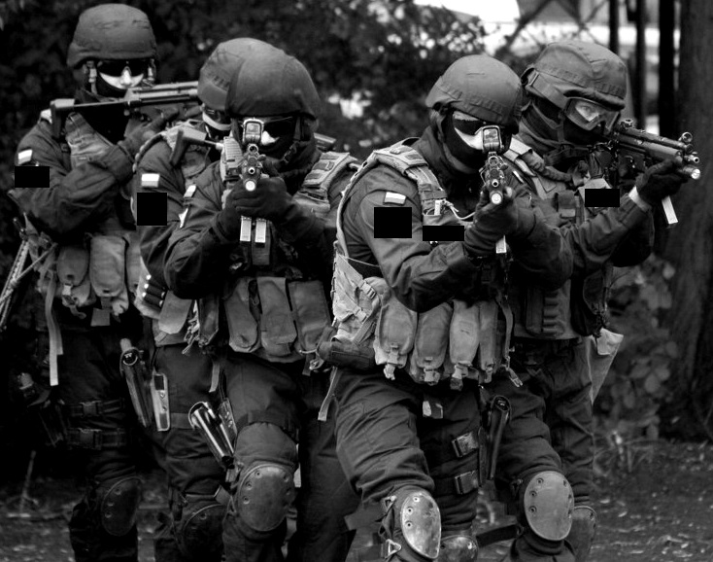
DZIĘKUJĘ ZA UWAGĘ

